Slide 1
DNS Fingerprinting
גלעד ליבשיץ
דוד יחביץ'
אירית ענבר
מנחה –מרדכי חגיז

Slide 2
החלק התיאורטי

Slide 3
DNS Cache Probing
שליחת בקשות לשרת DNS כדי לצפות בערך TTL נקראת DNS cache probing.
ב-cache של שרתי DNS ישנו מיפוי כתובות IP לשמות דומיין באופן זמני, למשך זמן שהוגדר מראש (לרוב על ידי בעל הדומיין – מוגדר מראש בעת הפעלת השרת).
כאשר הhost- פונה לשרת DNS לכתובת מסוימת, השרת בודק ב-cache שלו אם רשומה קיימת ושולח תשובה.
אם ה-DNS שולח תשובה חזרה שהגיעה מה-cache, יש שדה נוסף בעל ערך TTL המציין מתי הרשומה תפוג (יש לשים לב לשוני בין ה-TTL של הפקטה לבין זה של תוקף התשובה ב-DNS), כלומר בתום הזמן הזה, הרשומה תמחק מן זכרון המטמון.
אם ערך TTL המוחזר נמוך ממה שנקבע מראש סביר שנעשה חיפוש קודם של אותה כתובת על ידי משתמש אחר לאחרונה.
בעזרת שיטה זו ניתן לעקוב אחר קשרים של hosts לשרתים שונים לפי בקשות DNS ומסלול ה query והתשובות שחוזרות אולי מרמות שונות של שרתי DNS. (בגלל קיום רשומה קודמת - יש host שרוצה ליצור קשר עם כתובת מסוימת).
חשוב לציין – אין בהכרח שה-TTL ששרת ה-DNS יחזיר למשתמש הוא ה-TTL ה-"אמיתי" הדבר כמובן תלוי במימוש המתכנת וסדרת הצפייה בדברים הללו יכולה לנו להבין את ההתנהגות של ה-DNS והמטמון שלו.

Slide 4
פגסוס
לפי מסמכים שהתפרסמו קבוצת NSO מציעה שני וקטורי התקפה עם פגסוס.
One-click vector - המטרה צריכה ללחוץ על הלינק בהודעה על מנת שישלחו החולשות והתקנת פגסוס.
Zero-click vector – לא דרושה לחיצה והתערבות של המטרה, אלא המפעיל שולח הודעה עם לינק דרך סוג מיוחד של הודעת SMS שגורמת לטלפון לפתוח באופן אוטומטי את הלינק.
בשתי הדרכים הנוזקות חודרות למחשב ופגסוס מותקנת על הטלפון ללא ידיעה או אישור של בעל המכשיר.

Slide 5
פגסוס
קישורי הנוזקות ושרתי המפעיל משתמשים בפרוטוקול HTTPS לכן המפעיל מחויב ברישום דומיין ואחזקתו.
הדומיין מתחזה לאתר שנראה בטוח לשימוש כמו אתרי בנק, ספקי תקשורת ושירותי נוספים.
לרוב שרתי הדומיין מובילים לשרתי ענן וירטואלים פרטיים המושכרים על ידי קבוצות NSO או המפעיל והם נקראים front end servers.
שרתי front end מעבירים תעבורה דרך שרשרת של שרתים עד לשרתים במיקום המפעיל - back end servers.

Slide 6
The Citizen Lab
The Citizen Lab (TCL) היא מעבדה בינתחומית הפועלת באוניברסיטת טורונטו ומתמקדת במחקר, פיתוח, במדיניות אסטרטגיה ויישום חוקי של טכנולוגיות מידע ותקשורת, זכויות אדם וביטחון גלובלי.
המעבדה המשתמשת בטכניקות משולבות של מדעי המדינה וחוק ומדעי המחשב.
תחום המחקר שלה כולל חקירה של ריגול דיגיטלי נגד אוכלוסיית העולם ושיטות שונות המשפיעות על חופש הביטוי ברשתות.
בנוסף מנתחת ובוחנת:
מדיניות של פרטיות
ביטחון ומידע של אפליקציות פופולריות
שקיפות ואחריות של מוסדות וסוכנויות על מידע פרטי
פעולות ניטור אחרות.

Slide 7
The Citizen Lab vs. Pegasus
מעקב המעבדה אחרי מבנה הפגסוס של NSO התחיל מקישור שנעשה כאשר חקרו פעיל סייבר (Threat actor) של איחוד האמירויות בשם Stealth Falcon.
הוא רשם שם דומיין שעמוד הבית שלו הכיל לינק של פגסוס, ושם הדומיין שומש לשמות של כתובות אימייל עבור מוצרי ריגול אחרים הידועים למעבדה.
באמצעות מאפיינים שונים שנאספו של קישורים וכתובות הקשורות בפגסוס, TCL סרקו כתובות למציאת שרתים בעלי מאפיינים דומים כדי לגלות את המבנה של תוכנת הפגסוס.
באוגוסט 2016 קיבל אחמד מנסור (פעיל זכויות אדם באמירויות) הודעות המכילות לינק עם "הבטחה לקבלת סודות".
אחמד מנסור נהפך למטרה נחשקת ומבוקשת לריגול, וניסיונות התקיפה העיקריים דרכו היו שליחת לינקים לאימייל שלו (פישינג).
המעבדה קיבלה ממנו את ההודעה והקישור שנשלח בה. הם לחצו על הקישור וקיבלו 3 zero days exploits והתקנה של תוכנת פגסוס.
מהלינק שקיבלו הם בנו טביעות אצבע למתקפה, וסרקו את הרשת לשרתי front-endנוספים.

Slide 8
The beginning of the end
הם נכנסו לקישור תחת סביבה "בטוחה".
הם סרקו את הרשת ודרכי ההגעה לקישור, והשתמשו בזחלנים (crawlers) ומניפולציות על HTTP banner-ים למציאת דפי /redirect.aspx ו- /support.aspx, בכך הם נעזרו לבניית מיפוי ודרכי זיהוי לשרתי NSO.
בנוסף, עוד השתמשו בטביעות אצבע (שיוצגו בהמשך) בשביל לאפיין ולהרחיב את רשימות השרתים של NSO שיש בידם.
בעת הכניסה לאותם האתרים, עם הסיומות הנ"ל, שרתי הפגסוס החזירו דפי פיתיון (decoy pages).
דפי פיתיון אלו הם דפים המוצגים כאשר משתמש שאינו רצוי ניגש לשרת, מוצגים כדפים בטוחים.
הפעולה של הצגת הדפים האלו נמצאת בקוד של שרת תוכנת הריגול ובחקירת הדפים המעבדה הצליחה להרכיב ולגבש טביעות אצבע של התקיפה, זאת בכדי לזהות שרתים נוספים בתקשורת עם אותו שרת או באם תוכנת הריגול נמצאת בשימוש של כמה מפעילים, למצוא את אותם המפעילים.

Slide 9
הנסיון למציאת שרתים נוספים
לאחר לחיצה ראשונה על הקישור שקיבלו מאחמד מנסור ולפני שפרסמו את הממצאים שלהם, כל שרתי ה-front end ש-citizen lab מצאו, הוסרו, ככל כנראה על ידי קבוצת NSO.
לאחר כשבועיים, חלק מהשרתים עלו לרשת שוב אבל הוסרו אותם דפי ה- /redirect.aspx ו /support.aspx ונעשו שינויים בקוד השרת כדי לאפשר סגירת חיבור התקשורת עם השרת ללא החזרת מידע ממנו, אלא אם החיבור נעשה אך ורק דרך לינק ה-exploit שהשרת מזהה כתקין.
השינויים האלו מתאימים לשינויים שבוצעו ממקרים קודמים של TCL לאחר שחשפו טביעות אצבע דומות של מתחרים אחרים.
השרתים שעלו מחדש לא תאמו יותר את טביעות האצבע שהמעבדה הפיקה ולכן חקרו מחדש לשם טביעות אצבע חדשות וסקרו את הרשת בתדירות גבוהה.
בין השנים 2016-2018 מצאו 1091 כתובות IP ו-1014 שמות דומיין המתאימים לטביעות אצבע 'החדשות'.
המעבדה חקרה את התנהגות של כמה שרתים החשודים כשרתי פגסוס ופיתחה 3 טביעות אצבע. ולבסוף השיגה את

Slide 10
The Finger Prints
טביעת אצבע ראשונה נמצאה ב-TLS - transport layer security.
TLS, הוא פרוטוקול להצפנת תקשורת מבוססת web בין הלקוח לשרת, בעזרת חבילות ואלגוריתמי הצפנה שונים.
לאחר סיום חיבור TCP מתבצעת גם לחיצת יד של TLS:
מצד הלקוח נשלחת הודעת client hello עם פרטי ההצפנה שמתאימים לו.
השרת מנתח את ההודעה, משווה בין רשימת ההצפנות של הלקוח לרשימת הצפנות שהשרת תומך בהם ושולח בחזרה הודעת server hello.
ולאחר שליחת פרטים נוספים וביצוע בדיקות בין שני הצדדים מסתיימת לחיצת יד של TLS כאשר השרת והלקוח מתואמים עם שיטות ההצפנה.
בהודעות שמתחלפות בין הלקוח לשרת וההפך יש שדה של רשימת הצפנות - הרשימה תלויה בספריות TLS שונות.
לפיכך ניתן לבנות טביעות אצבע לפי ה-TLS והספריות הנמצאות של שרת או לקוח בהשוואה לאותם ספריות, ולהתאים hosts ושרתים לפי ספריית ה-TLS. לפי פרטי השדות בתקשורת של TLS handshake המעבדה הצליחה לבנות טביעת אצבע.

Slide 11
The Finger Prints
שתי טביעות אצבע נוספות הציגו הגדרות קונפיגורציות שונות שצפו במהלך הסריקות – לצערנו נתונים נוספים עליהם לא פורסמו מסיבות שיפורטו בהמשך.
אם שרת מתאים לטביעת אצבע 1 ולאחת מהטביעות 2 או 3 השרת מוגדר כחלק ממבנה פגסוס של קבוצת NSO.
הם השתמשו בטכניקת athena כדי לקבץ את התוצאות ל 36 קבוצות שונות.
כל קבוצה מייצגת מפעיל של פגסוס אך עלולה לייצג מערכות הדגמה ובדיקות.

Slide 12
Now To The Lab
לבסוף, לאחר שהצליחו להשיג את הרשימות של שרתי ה-NSO, "סיטיזן לאב" השתמשו ב-DNS Cache Probing על 45 שרתים בכל העולם.
זאת בכדי לאתר קיום של שרתי NSO בזיכרון המטמון של אותם השרתים ובכך לאתר פעילות של NSO מסביב לעולם.
לאחר שביצעו זאת, החוקרים זיהו וגילו מפעילים רבים ברחבי העולם שמשתמשים בשירותיהם של NSO, לטענתם 33 לקוחות לפחות על פני 45 מדינות בעולם.

Slide 13
סיכום תהליך החקירה לאחר קבלת הקישור
בניית מסלול תעבורה בעת הפניה לקישור
שימוש ברשימת השרתים של NSO המוכרים ל-TCL לבניית טביעת אצבע
זיהוי שתי טביעות אצבע נוספות בקונפיגורציה של שרתים
שימוש בזחלנים ומניפולציות על HTTP באנרים, להפקת מידע.
זיהוי טביעת אצבע ראשונה בהנהלות בפרוטוקול TLS
הרחבת רשימת השרתים של NSO על ידי סריקה אקטיבית לפי טביעות האצבע
שימוש ב-DNS Cache Probing ב-45 מדינות בעולם
איתור הפעילות של פגסוס, המפעיל והמטרה הנפגעת
פרסום תוצאות לציבור

Slide 14
אתיקה
במהלך הסקירה והתוצאות, citizen lab לא פרסמה טביעות אצבע ספציפיות או טכניקות מסויימות, כדי למנוע נזק משימוש של קבוצות חיצוניות ליצירה רשימות דומיינים של NSO.
במהלך הסריקות כחלק משמירת אתיקה של DNS probing הם התחשבו בהשפעת הפעולות והסריקות שלהם על משתמשים שאינם מטרתם ושאפו לצמצם את הסיכוי של כל הפרעה.
על כן, קיימים פרטים חסרים ללמידה עצמית ולשם קריאה ביקורתית, אולם טכניקות העבודה משמשות לנו ככלי לימודי בערך ערך רב.

Slide 15
שיטות נוספות ל-DNS Finger Printing
גישה פסיבית לבניית טביעות DNS - גישה שונה לטכניקת טביעות אצבע לזיהוי התוכנה המותקנת על שרתי DNS resolver.
אוסף מידע באופן פסיבי לפי התעבורה, בשיטה זו אין צורך בשליחת בקשות במהלך הסריקה.
בתחילה יבחנו דפוסים של שאילתות DNS בכוונה מתוכננת וינסחו חוקים הנצפים בתוצאות כדי לזהות תוכנה ומערכת הפעלה של השרת DNS.
DONUT - Domain oriented network unmasking tool
מערכות לבניית טביעות אצבע אשר עוסקות בעיקר וזיהוי של סוג מערכת הפעלה של שרת ה-DNS, סוג המכשיר, תוכנות בשימוש ומבנה התקשורת לפי תעבורת DNS.
עיקרן של אותן המערכות הוא שימוש בחוקים, הגדרות והתנהגויות כדי לזהות מאפיינים מסוימים ובכך ניתנת האפשרות להרחבתן בקלות.
בנוסף התוכנה מסוגלת לזהות הגדרות NAT ולחלק לבצע de-NAT לתעבורת DNS - לזהות את כתובת המקור אמיתית ללא השפעת NAT.
Fpdns - DNS server fingerprinting tool
תוכנה לזיהוי מרחוק וקביעת גרסאות שרתי DNS על ידי שליחה שאילתות DNS והשוואה מול טבלה של תשובות וגרסאות שרתים שונות.

Slide 16
החלק המעשי

Slide 17
תיאור כללי
משימתנו הייתה לבנות כלי שמבצע DNS Cache Probing על שרת DNS שניתן לנו מהמשתמש עם רשימת שמות דומיין שעלינו לבדוק אותם בשרת.
הכלי שלנו שולח שאילתות DNS לשרת המבוקש בשביל לזהות קיום בזיכרון המטמון שלו.
הכלי מציג למשתמש את ה-TTL של הרשומות, וזמני הגעה של התשובה לאחר שבוצעו מספר חזרות של אותן השאילתות.
בנוסף, התוכנה שלנו מיידעת את המשתמש האם שרת ה-DNS מבצע שינוי בהעדפה של חיפוש איטרטיבי לרקורסיבי באופן אוטומטי.
יכולת נוספת, היא לקבוע כמה שרתים מופעלים בידי אותם שרתים מיוחדים.

Slide 18
התוכנה – פרטים יבשים
התוכנית נכתבה ב-python גרסה 3.8
התוכנית תואמת מערכות הפעלה של linux ו-windows כאחד
לצורך בקרת נתוני תקשורת היא משתמשת ב-scapy
היא כתובה באמצעות tkinter לשם פירוט ויזואלי
לשם הגרפים השתמשנו ב-matplotlib
התוכנית עובדת בשורת הרצה עם ארגומנטים מסודרים מראש
אין צורך בתוך התוכנית להזין פרטים נוספים

Slide 19
המנגנון שמאחורי המכונה
אנו מעוניינים לשלוח שאילתות בכמה סבבים אל שרת DNS מסויים
כאשר נקבל תשובה, נוכל לקבל את זמני ה-TTL ולדעת כמה זמן נותר לרשומה להיות בזיכרון המטמון של אותו שרת ה-DNS
נשים לב – כאשר נשלח שאילתה באופן איטרטיבי (rd=0) נוכל לקבל תוצאה הישר מן ה-Cache שלו, כיוון שאנו "שואלים" אותו – האם אתה מכיר או לא מכיר?
אם הוא מכיר – מצויין! הרי שזה נמצא במאגרי המידע שלו, הוא "זוכר" אותו, דהיינו קיים בזיכרון המטמון
אם לא – אז הוא לא קיים שם, הוא לא יחפש תשובה אצל שרתים אחרים, לכל היותר יפנה אותנו לשרתים נוספים

Slide 20
המנגנון שמאחורי המכונה
לעומת זאת באופן רקורסיבי (rd=1), השרת מחויב לתת לנו תשובה חלוטה וברורה, כיוון שהוא פונה לכל שרת באופן רקורסיבי, כך גם אלו שהוא פנה אליו ואלו לשרתים אחרים.
ה-flag הרקורסיבי אינו פוגע בזמני ה-TTL, כיוון שאם יש לו ב-Cache את התשובה, הרי שהוא ישלח אותה ולא יחפש שוב (וזו כל המטרה)
על כן, לשם בקרה, בפניה לשרתים – נרצה שהשאילתה הראשונה תיהיה רקורסיבית (בכלי שלנו לצורך המחקר)
לשם יצירת מצב שבו אם אין במטמון את התוצאה, כעת הרקורסיבי כן יעניק את התוצאה למטמון, ונוכל לעקוב אחרי ה-TTL הראשוני שהופק למטמון

Slide 21
המנגנון שמאחורי המכונה
באופן דיפולטיבי, אנחנו נריץ 8 פעמים שאילתות בעבור כל אחד משמות הדומיין שקיבלנו מהמשתמש
בין כל הרצה להרצה נמתין 10 שניות באופן דיפולטיבי

Slide 22
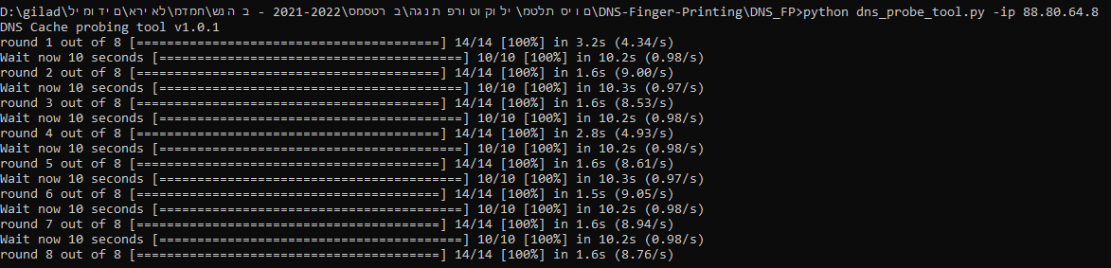
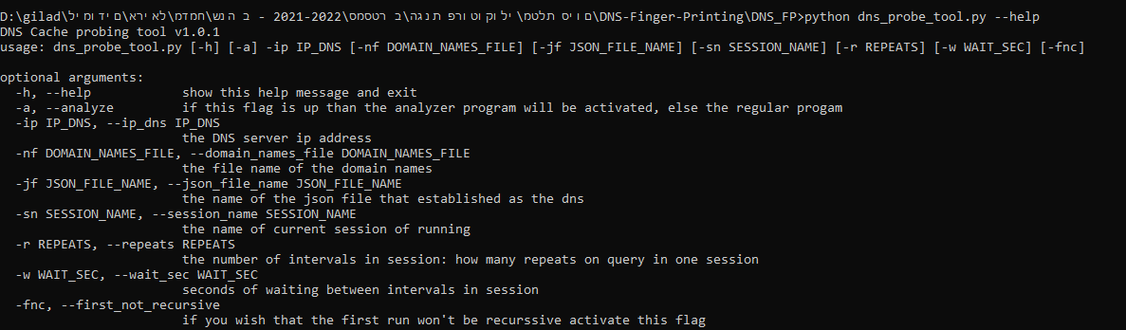
הרצת התוכנית במערכת

Slide 23
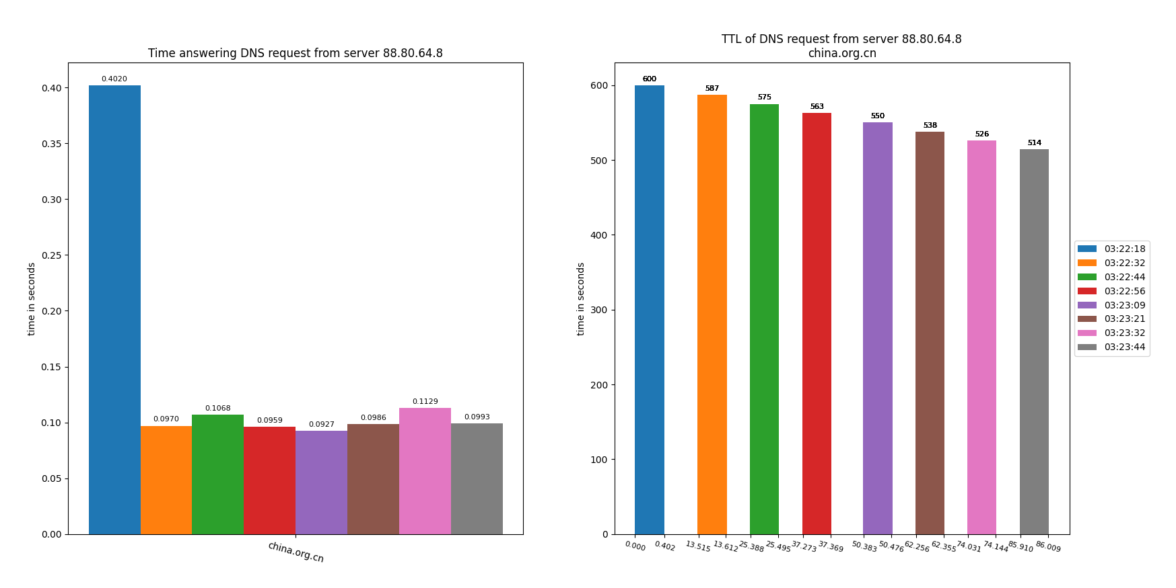
דוגמאות לנתונים שהתקבלו וניתוחם
שרת – 88.80.64.8 שם דומיין – china.org.cn
ניתן לראות כי בדגימה הראשונה, השאילתות ארכה כ-0.4 שניות, וקיבלה את ה-TTL 60.
לאחר מכן כל שאר הבקשות ארכו בממוצע כ-0.096 שניות, ה-TTL שלהם ירד באופן עוקב וכזה שתואם את זמני השליחה.
כלומר הרשומה לא הייתה קיימת ונכנסה ל-cache בעת השאילתה שלנו

Slide 24
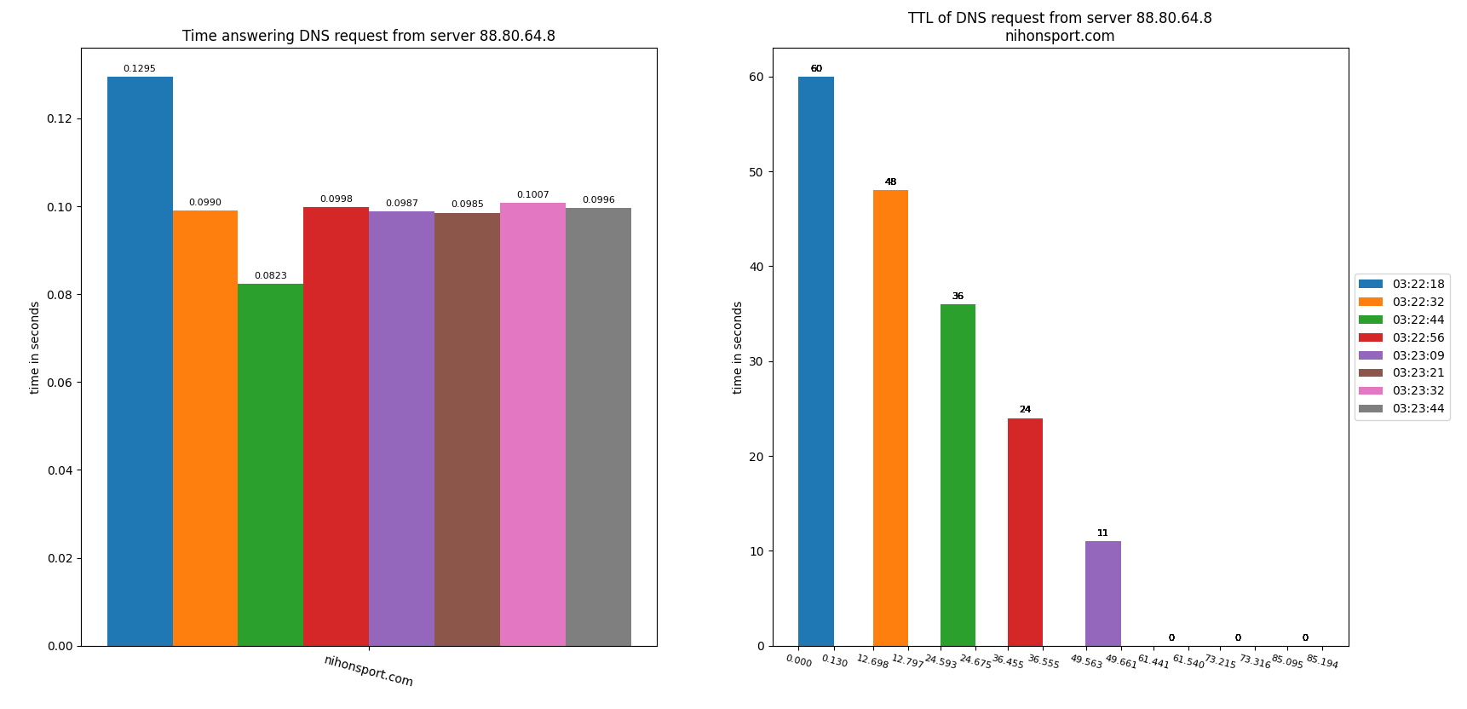
דוגמאות לנתונים שהתקבלו וניתוחם
שרת – 88.80.64.8 שם דומיין – nihonsport.com
ניתן לראות כי בדגימה הראשונה, השאילתות ארכה כ-0.13 שניות, וקיבלה את ה-TTL 60.
לאחר מכן כל שאר הבקשות ארכו בממוצע כ-0.098 שניות, ה-TTL שלהם ירד באופן עוקב וכזה שתואם את זמני השליחה, עד לשאילתה ה-6 שממנה כל הערכים מאופסים.
כלומר בתום ה-60 שניות אין תשובה מהשרת על הרשומה הזו, כיוון ש-(rd=0), אין בקשה שתעדכן את המטמון ולכן זו ההוכחה שהרשומה אכן נמחקה ואינה במטמון.

Slide 25
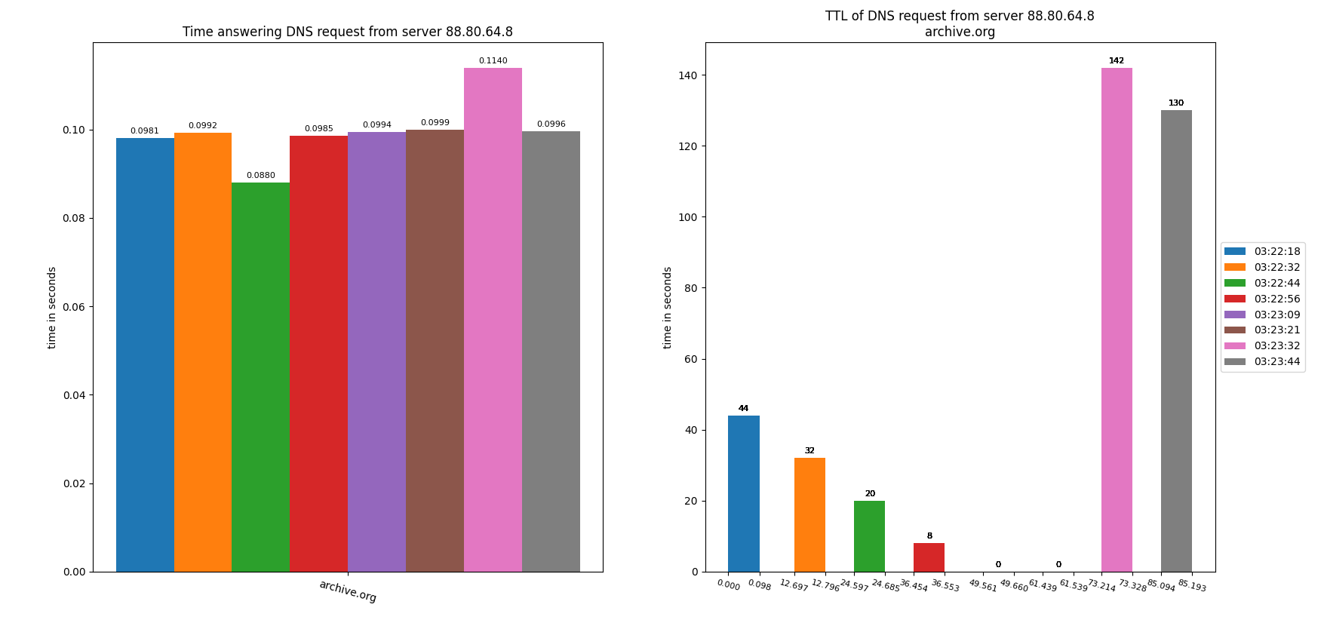
דוגמאות לנתונים שהתקבלו וניתוחם
שרת – 88.80.64.8 שם דומיין – archive.org
ניתן לראות כי רק בדגימה ה-7 קיבלנו שיש קפיצה הן מבחינת ה-TTL והן מבחינת התזמון.
עד אותה הבקשה יש ירידה עקבית ותקינה כמו בשקף הקודם, המסקנה ברורה – אולם, ישנה קפיצה דרמטית כאשר לא אנו שלחנו בקשה שמשנה את המטמון.
על כן ניתן להסיק כי ככל הנראה, נוצרה נשלחה שאילתה ממשתמש ברשת אל השרת (האיטלקי) הנ"ל כך שהמטמון התעדכן והשתנה

Slide 26
דגימה אחת מוזרה
במהלך החיפושים שלנו, נתקלנו בשרת אחד שמגיב לנו באופן מוזר
ב-wireshark זיהינו שבשרת 94.153.241.134 ה-"אוקראיני" (כך קראנו לו מאז) ישנה תופעה מעניינת אך מוכרת – השרת מקבל את שאילתת ה-DNS שלנו אבל הוא מחליט לשנות אותה על דעת עצמו, ולשנות את ערך ה-rd מ-0 ל-1, כלומר הבקשה הלא-רקורסיבית כעת היא כן רקורסיבית.
פנינו לגרפים והתבוננו על ה-TTL-ים (בכדי לראות מה מתרחש) וגילינו שבעבור amitdvir.com בדגימה הראשונה ה-TTL הוא 10800 לאחר דגימה יורד ל-10785 ומקפץ בחזרה ל-1800 בתוך פחות משניות ספורות

Slide 27
דגימה אחת מוזרה
ביחד עם מרדכי ניסינו להבין את פשר התופעה
והבנו כי ככל הנראה השרת מגובה מאחורי הקלעים בעוד כמה שרתים, כלומר הוא מעביר את הבקשה לעוד גורמים – במקביל
כלומר – פעם אחת מתקבלת תשובה משרת X, ופעם הוא מקבת מענה משרת Y
אבל הם "מוטמעים" בתוכו, כלומר השרת המרכזי, מתחשב בזמנים שהתקבלו בשרת שהביא לו את התשובה

Slide 28
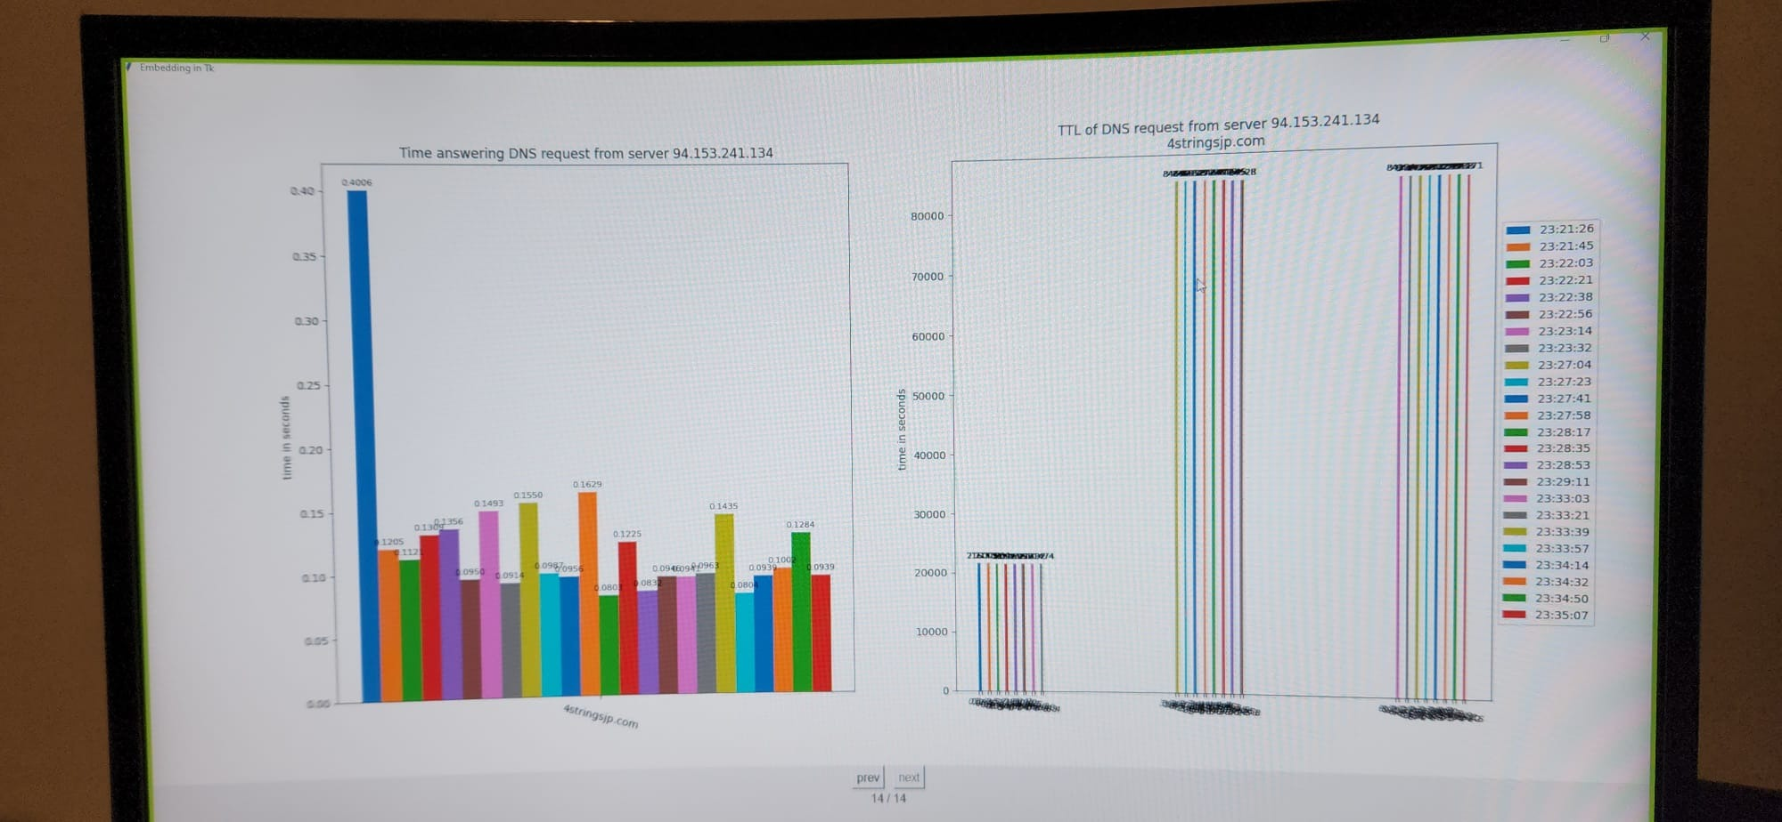
דגימה אחת מעניינת
הדגימה של השרת הפכה כקבועה והביאה איתה ב-scale-ים רחבים יותר תוצאות מעניינות
הזמנים אינם תואמים להפרשים
בתוך מספר דקות, ה-TTL שמוגדר לכמה שעות השתנה למקסימלי ולאחר מכן התאפס לאחר מספר דקות

Slide 29
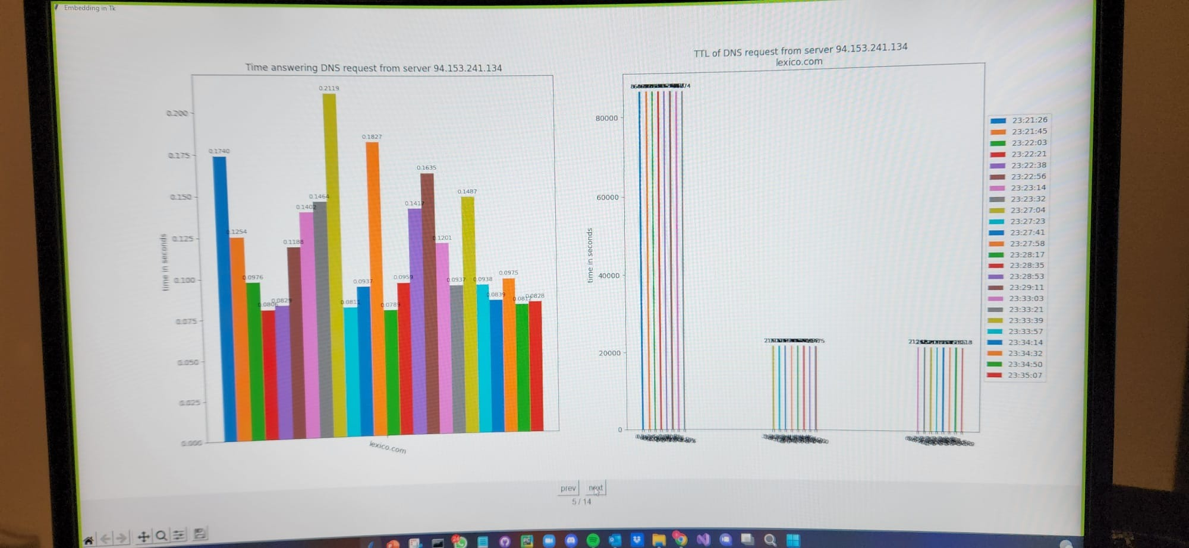

Slide 30
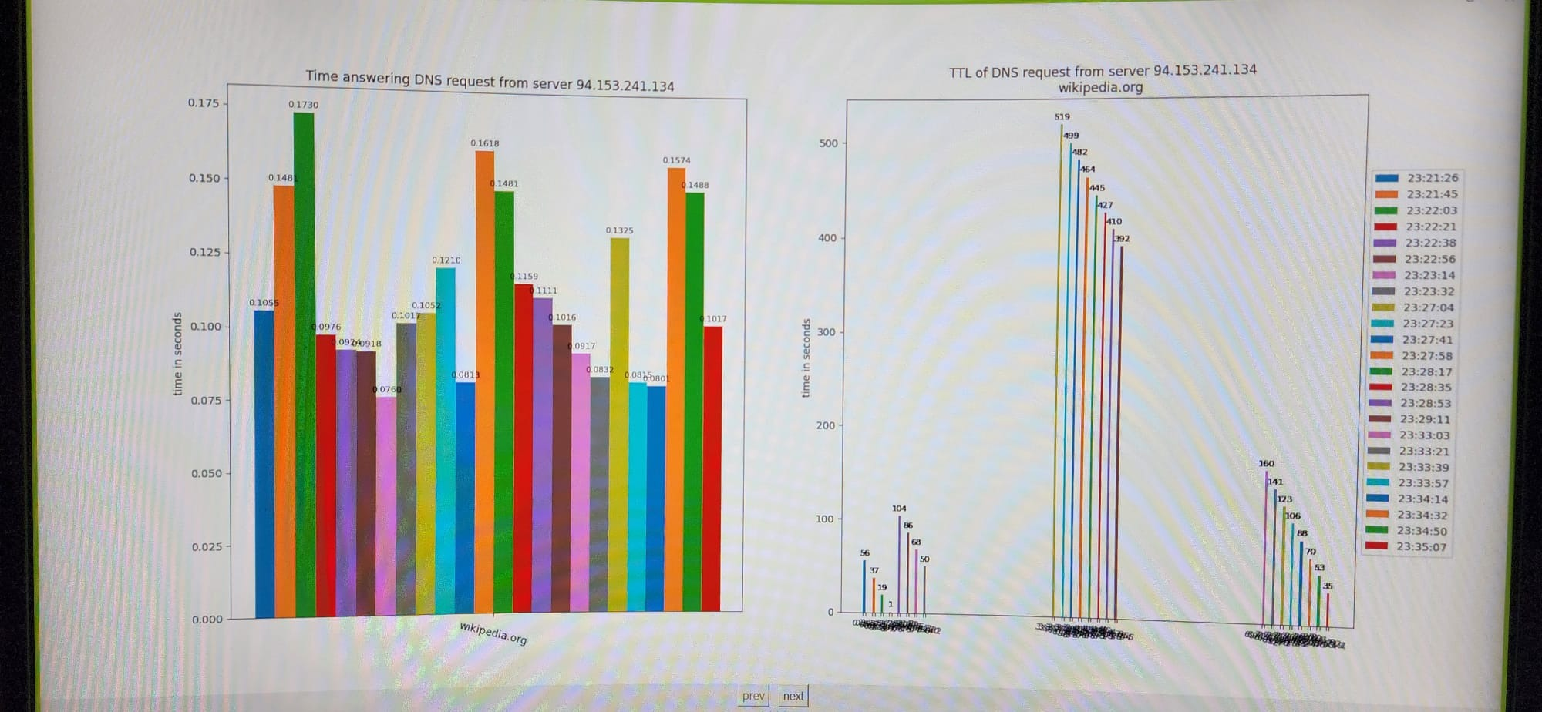
כאן ניתן לראות שהקפיצה בהתחלה היא תקינה, אולם זהו לא הערך המקסימלי של האתר שמתקבל
כלומר, יכול להיות שיש שרת נוסף שמנהל רשימה משלו

Slide 31
איך אנחנו מזהים שרתים נוספים
האלגוריתם לוקח את כל דגימות העבר ובוחן כל דגימה לגופה
הוא משווה דגימה לדגימות קודמות, אם הדגימה מתאימה מבחינת התזמון של ה-TTL וזמני השליחה היא תחליף את הקודמת במערך ואם היא לא תתאים לאף אחת, נוסיף לה תא משלה
הקביעה של האם התזמון תקין הוא כזה:
בהינתן 2 דגימות (TTL ו-RTT לכל אחת) נשווה:
time_received_1, ttl_1, time_received_2, ttl_2 (1 הראשון שמגיע, 2 השני)
במידה ו ttl_1 > ttl_2 : אם ההפרש בין הזמנים שווה להפרש של ה-TTL-ים אזי שהתזמון תקין – ההפרשים תואמים, (סטייה של עד שניה זה תקין), אחרת נחזיר שהם לא תואמים
אחרת אם ה-TTL עדיין תקף, כלומר לפי התזמון עדיין לא עבר תום ה-TTL הראשון אזי שזה לא תקין ונחזיר שאין תאימות
אם עברנו את כל הבדיקות ולא הוצאנו False נחזיר True

Slide 32
איך אנחנו מזהים שרתים נוספים
כך נמשיך לעשות, בעבור כל שם דומיין נבדוק את אורך מערך הזמינויות
נבצע ממוצע, נעגל ונחזיר זאת כשרתים הפנויים
הערה – הבדיקה ולידית אך ורק לשרתים אוטו-רקורסיביים

Slide 33
לסיכום
DNS Cache Probing הוא מנגנון חזק, פשוט ויעיל, בעל פוטנציאל גבוהה להסקת נתונים ייחודיים
ניתן להסיק מהתזמון והתנהגות של שרתי DNS לפי המטמון שלהם מסקנות רבות ובניית טביעות אצבע על סוג ה-DNS ובניית פרופיל
הנתונים ברורים ומתקבלים תוך כדי שימוש ב-"חולשה" פשוטה
הכלי שלנו נבנה לשם צורך מחקרי בלבד ולא לשום דבר אחר

Slide 34
ביבליוגרפיה
https://citizenlab.ca/2016/08/million-dollar-dissident-iphone-zero-day-nso-group-uae/
https://citizenlab.ca/2018/09/hide-and-seek-tracking-nso-groups-pegasus-spyware-to-operations-in-45-countries/
https://fingerprint.com/blog/what-is-tls-fingerprinting-transport-layer-security/
https://www.researchgate.net/publication/262347575_Towards_passive_DNS_software_fingerprinting
https://linux.die.net/man/1/fpdns

